Slide 1


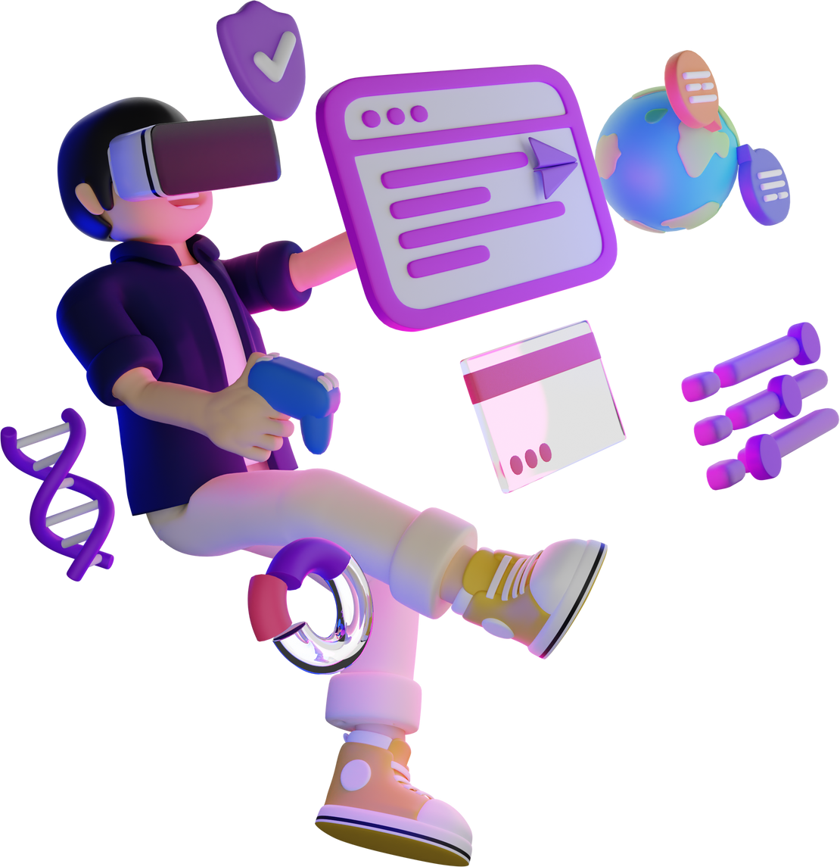
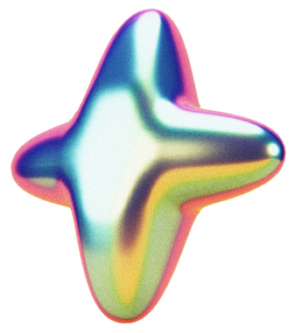
ТЕПЛОДАРСЬКИЙ ЛІЦЕЙ ІМЕНІ О.П. МЕДВЕДКОВА
ПРОФЕСІЙНА СПІЛЬНОТА ВЧИТЕЛІВ МАТЕМАТИКИ ТА ІНФОРМАТИКИ
VIRTUAL REALITY НА УРОКАХ МАТЕМАТИКИ ТА ІНФОРМАТИКИ
засідання спільноти
дата 3 січня 2024 р.
керівник спільноти М.В. Кургуз-Ставратій

Slide 2
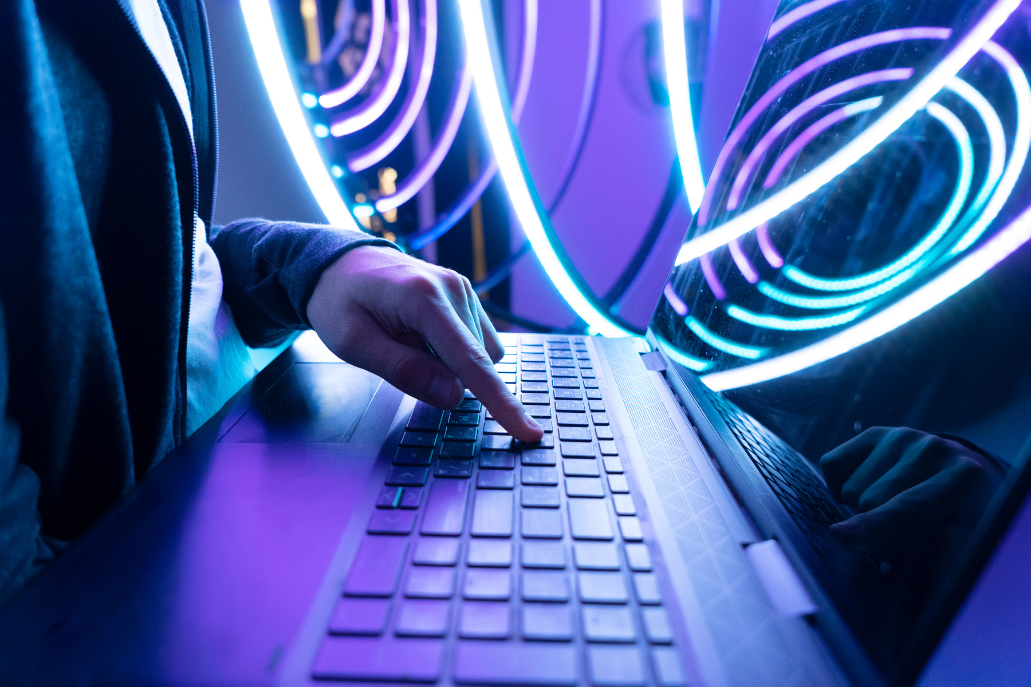

ПЛАНУВАННЯ МАЙБУТНЬОГО
вправа
рефлексія для колег
перейти за посиланням

Slide 3
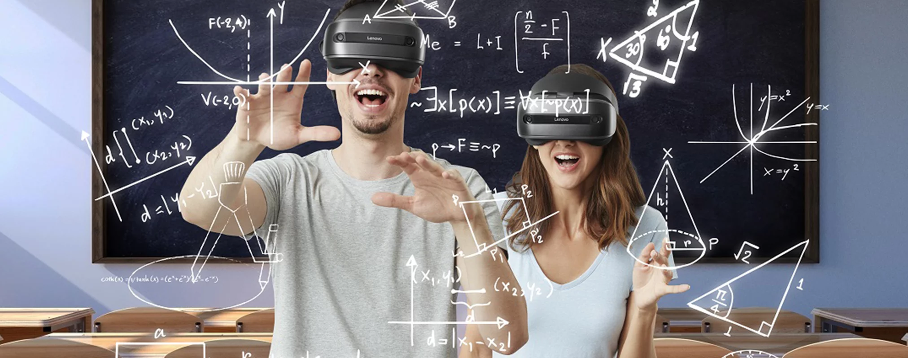
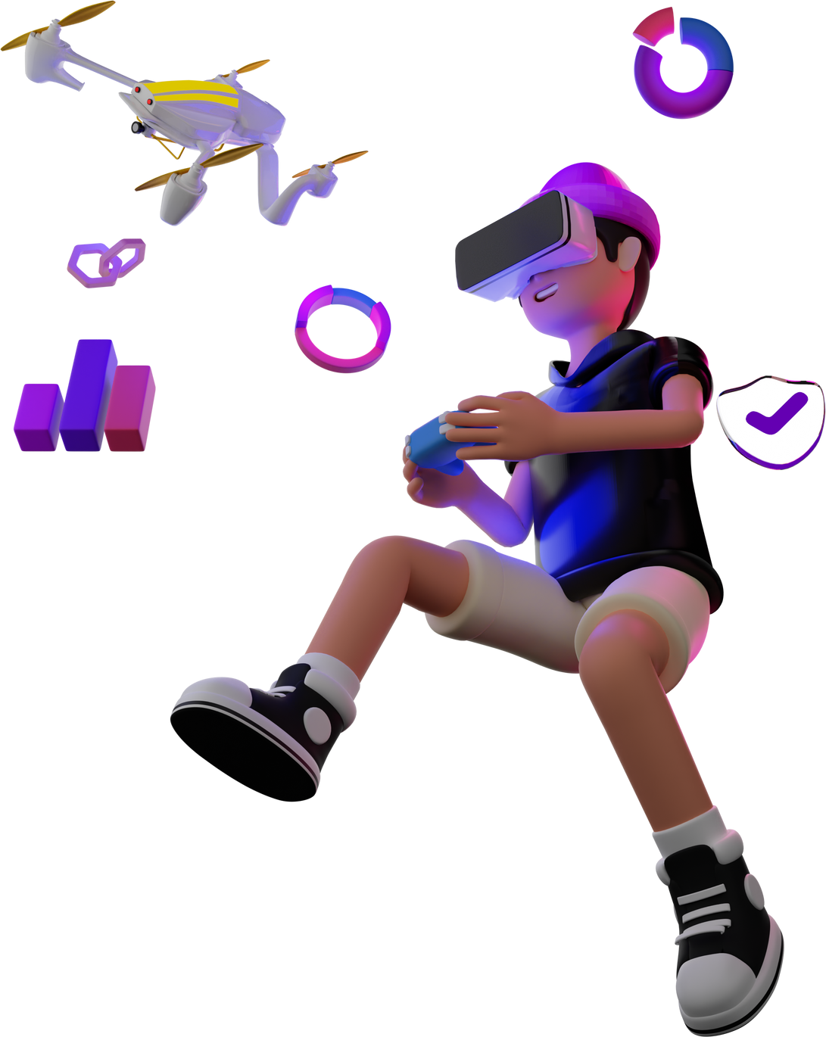
ВИЗНАЧЕННЯ ВІРТУАЛЬНОЇ РЕАЛЬНОСТІ (VR) ТА ЇЇ ЗАСТОСУВАННЯ В ОСВІТІ.
Значення використання VR для покращення навчання математики та інформатики.
ДІЗНАТИСЯ >

Slide 4
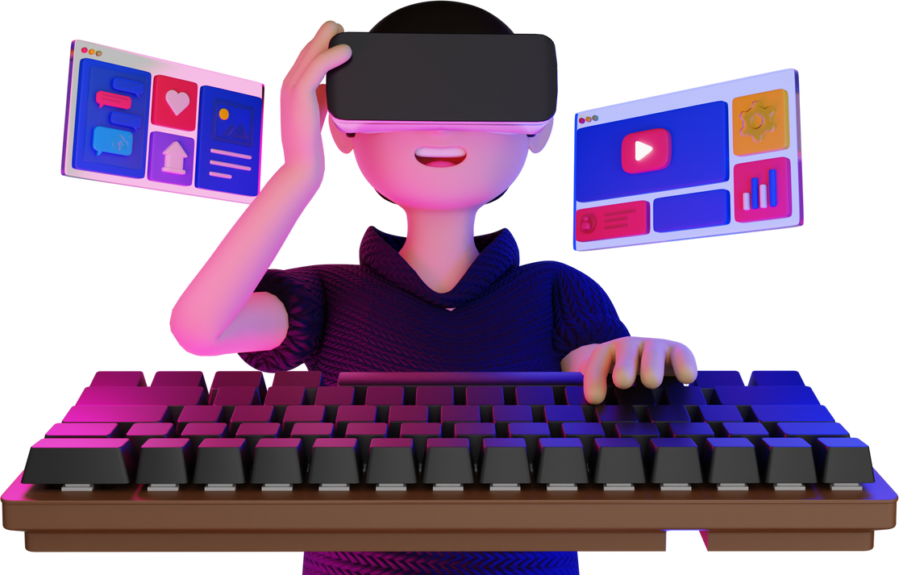
ТЕХНОЛОГІЇ ВІРТУАЛЬНОЇ І ДОПОВНЕНОЇ РЕАЛЬНОСТІ ДАЮТЬ УЧНЯМ
Можливість глибше вивчати предмети,
Збільшується зацікавленість до предмета
Візуалізація абстрактних концепцій
Маніпуляція об'єктами
Відчуття просторового розуміння
Інтерактивні завдання та симуляції
ігрова форма
AR І VR ДАЮТЬ ЗМОГУ НАБУТИ ДОСВІДУ, ДО ЯКОГО УЧНІ ЗАЗВИЧАЙ НЕ МАЮТЬ ДОСТУПУ.

Slide 5


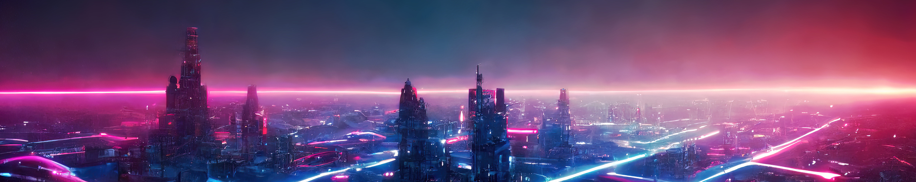
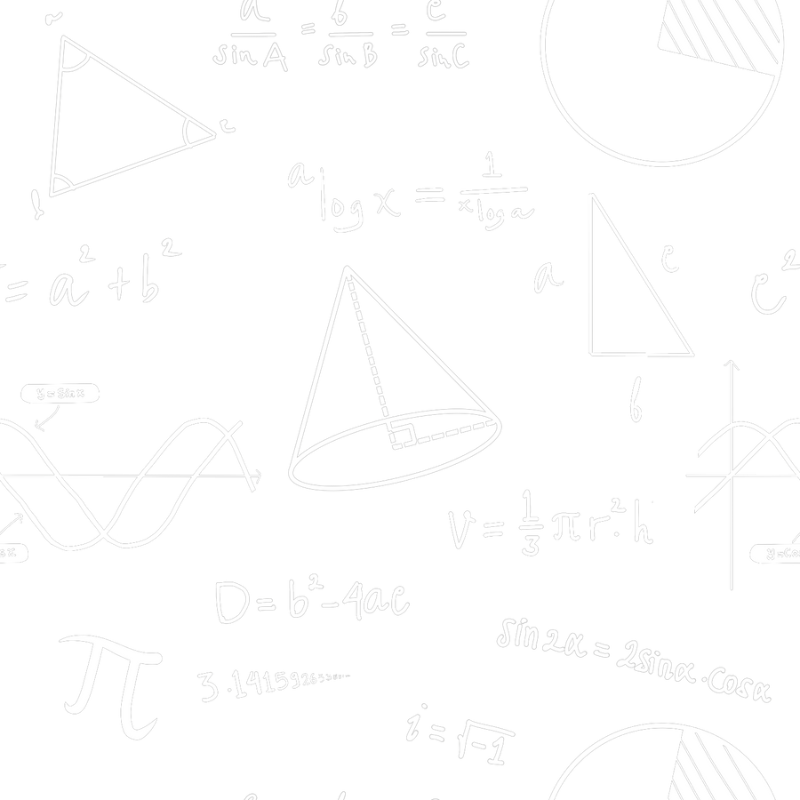


СЦЕНАРІЇ ВИКОРИСТАННЯ VR В УРОКАХ МАТЕМАТИКИ ТА ІНФОРМАТИКИ
130K
1,5M+
безліч можливостей
цікаві уроки
розробки

Slide 6
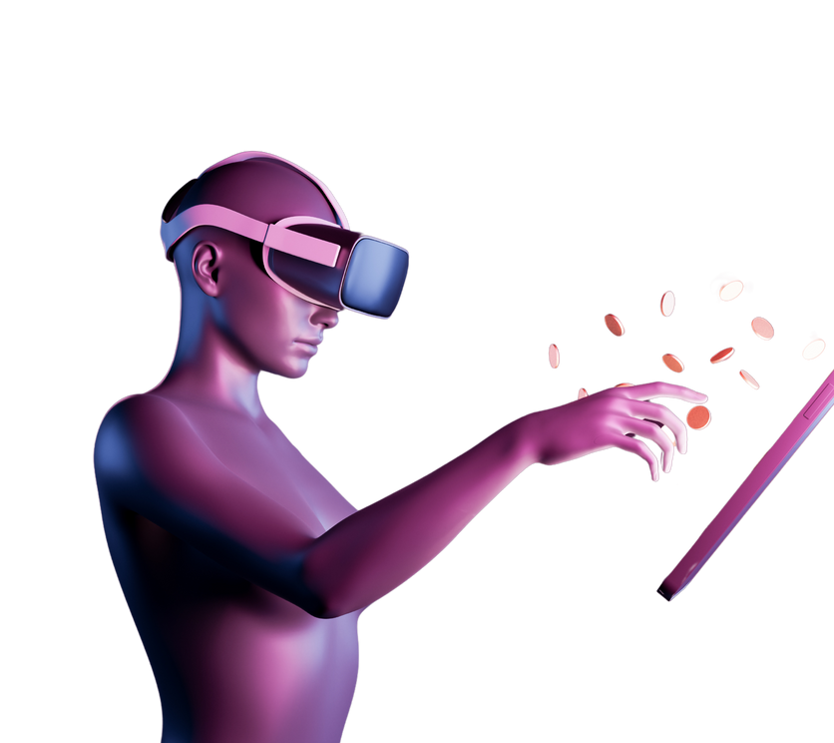
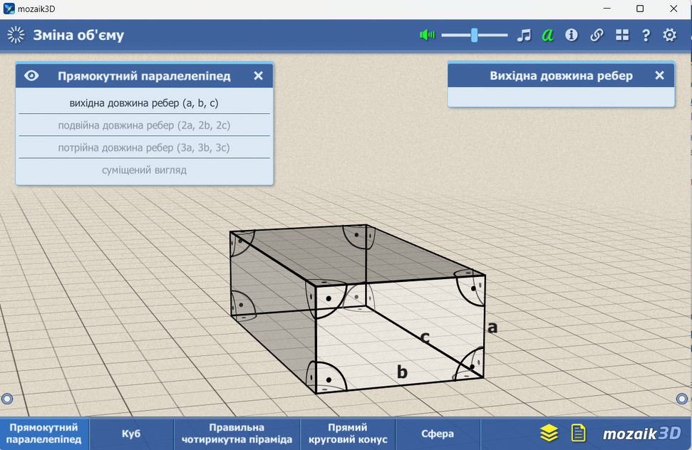

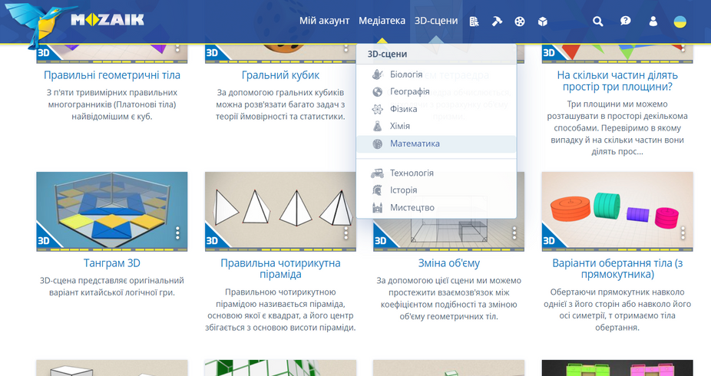
ВІРТУАЛЬНІ ЛАБОРАТОРІЇ
Створення віртуальних лабораторій для вивчення математичних концепцій або виконання інформатичних експериментів.

Slide 7
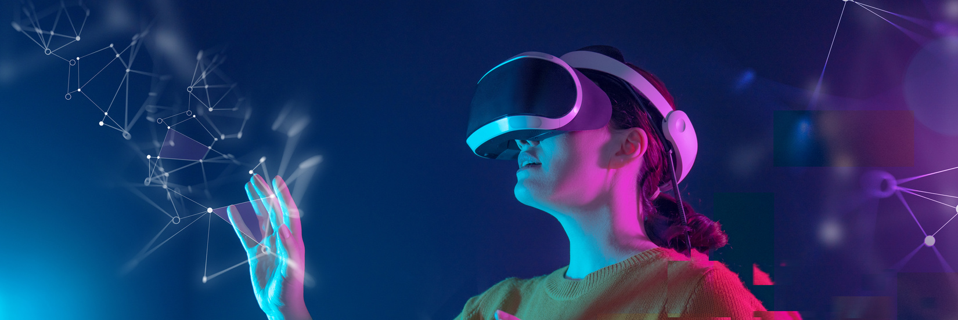
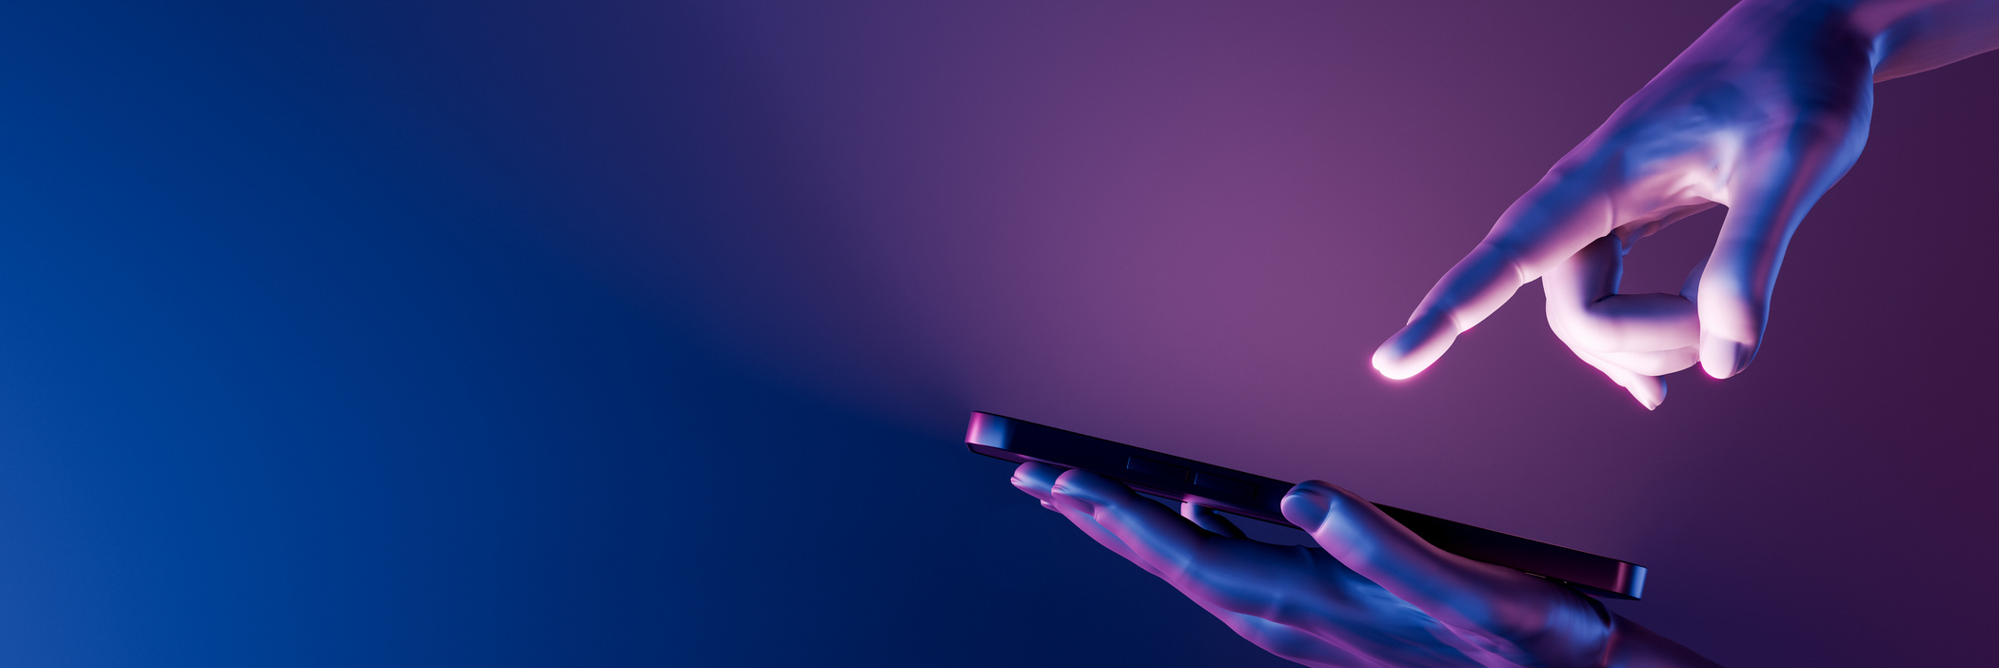
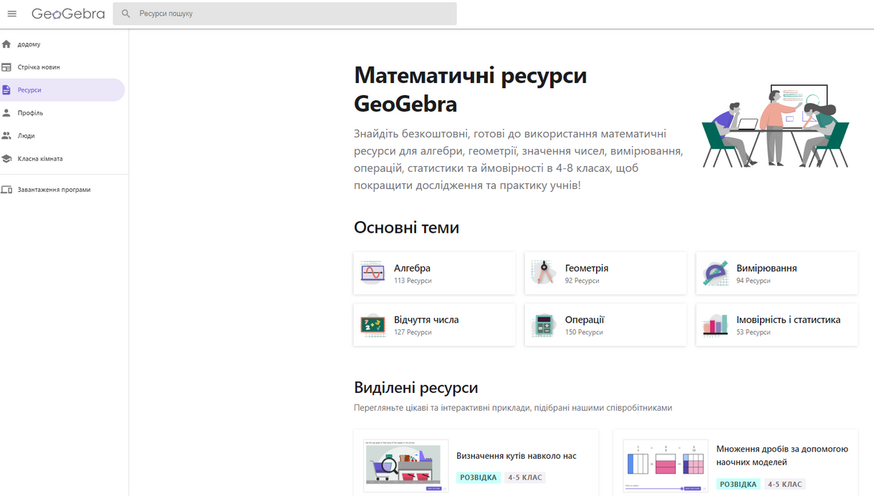
GeoGebra для викладання та вивчення математики
ГЕОМЕТРИЧНІ СИМУЛЯЦІЇ
МОБІЛЬНІ ДОДАТКИ GEOGEBRA
безкоштовні, готові до використання математичні ресурси для алгебри, геометрії, значення чисел, вимірювання, операцій, статистики та ймовірності в 4-8 класах, щоб покращити дослідження та практику учнів!

Slide 8
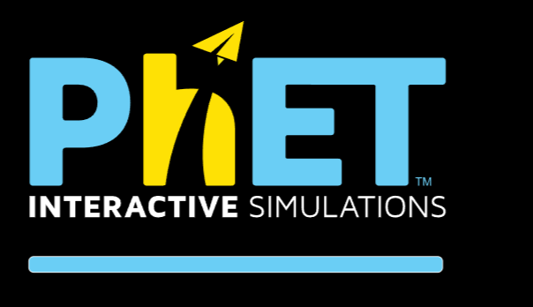


МАТЕМАТИЧНА СИМУЛЯЦІЯ
МАТЕМА-ТИЧНІ ДОДАТКИ
ЦІКАВО, ІНТЕРАКТИВНО
ДОПОВНЕНА РЕАЛЬНІСТЬ
100%
PhET надає веселі, безкоштовні, інтерактивні науково-математичні симуляції, засновані на наукових дослідженнях. Кожне моделювання забезпечує ефективність навчання. Цікаво як для молодших школярів, так і для старших.
МАТЕМАТИ-ЧНІ КОНЦЕПЦІЇ
доступність, інклюзивність

Slide 9






ЗРОБИТИ СВІТОВІ ЗНАННЯ ОБЧИСЛЮВАНИМИ
Представлення Wolfram|Alpha визначило принципово нову парадигму отримання знань і відповідей — не шляхом пошуку в Інтернеті, а шляхом виконання динамічних обчислень на основі великої колекції вбудованих даних, алгоритмів і методів. Надання широких, глибоких знань експертного рівня кожному... будь-коли та будь-де.
WOLFRAM|ALPHA
CLEVERBOOKS GEOMETRY
PHOTOMATH
дозволяє учням вивчати геометричні тіла у доповненій реальності та пробуджувати у них інтерес до тривимірної геометрії. У додатку представлені тривимірні моделі п'яти основних геометричних фігур у двовимірному вимірі і дозволяє вчителю пояснювати концепції абстрактної геометрії за допомогою тривимірної візуалізації.
зробити всі систематичні знання негайно обчислюваними та доступними для всіх.
Онлайн-лабораторії надають студентам можливість проводити наукові експерименти в онлайн-середовищі. Лабораторії з дистанційним керуванням пропонують можливість експериментувати з реальним обладнанням із віддалених місць.
мобільний додаток, описаний як камера-калькулятор, що використовує камеру телефону для розпізнавання математичних рівнянь і відображення покрокового рішення на екрані.

Slide 10
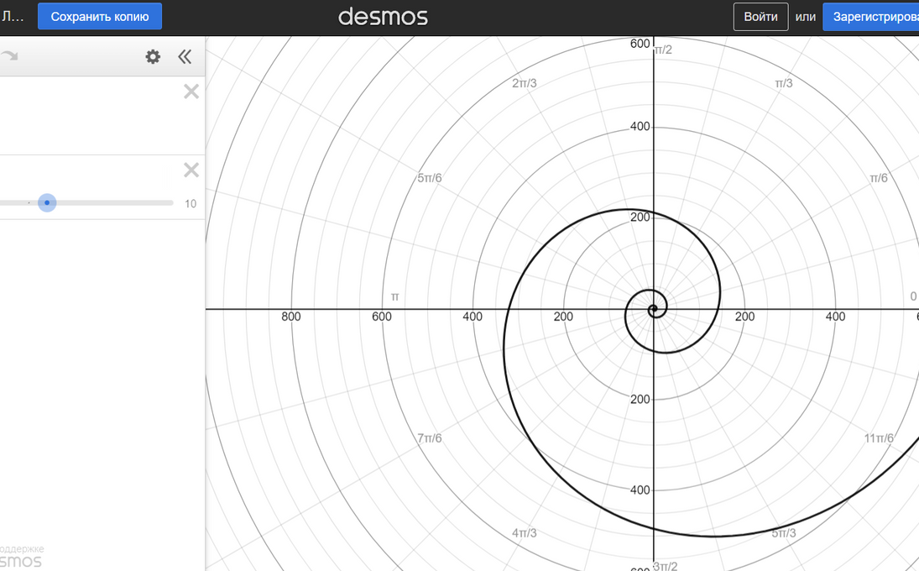
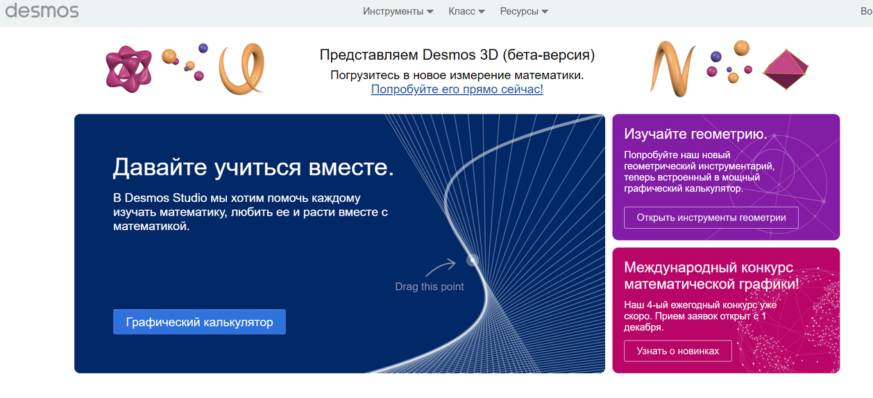
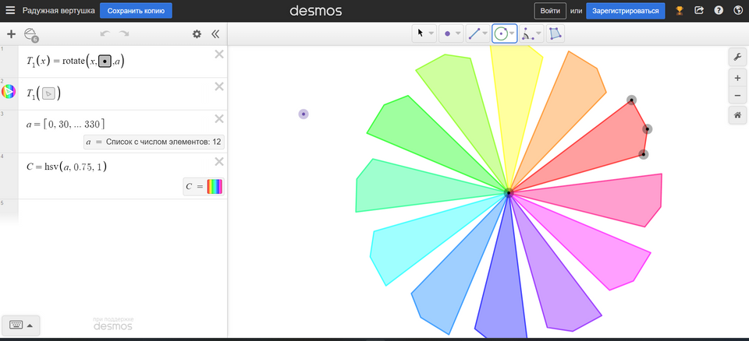
ГРАФІЧНИЙ КАЛЬКУЛЯТОР
DESMOS STUDIO
Desmos Studio – це відкрита та доступна система, мета якої – допомогти кожному вивчати математику, любити математику та розвиватися з математикою. Ми віримо, що в кожній людині всередині є математик і деякі люди просто не вистачає можливостей, підтримки або інструментів, щоб розкрити його в собі.
1
2
натисни на скріпку

Slide 11
ТЕПЛОДАРСЬКИЙ ЛІЦЕЙ ІМЕНІ О.П. МЕДВЕДКОВА
ПРОФЕСІЙНА СПІЛЬНОТА ВЧИТЕЛІВ МАТЕМАТИКИ ТА ІНФОРМАТИКИ
КОЛЕГИ!
BREAK TIME!
15 ХВИЛИН COFFEE TIME

Slide 12

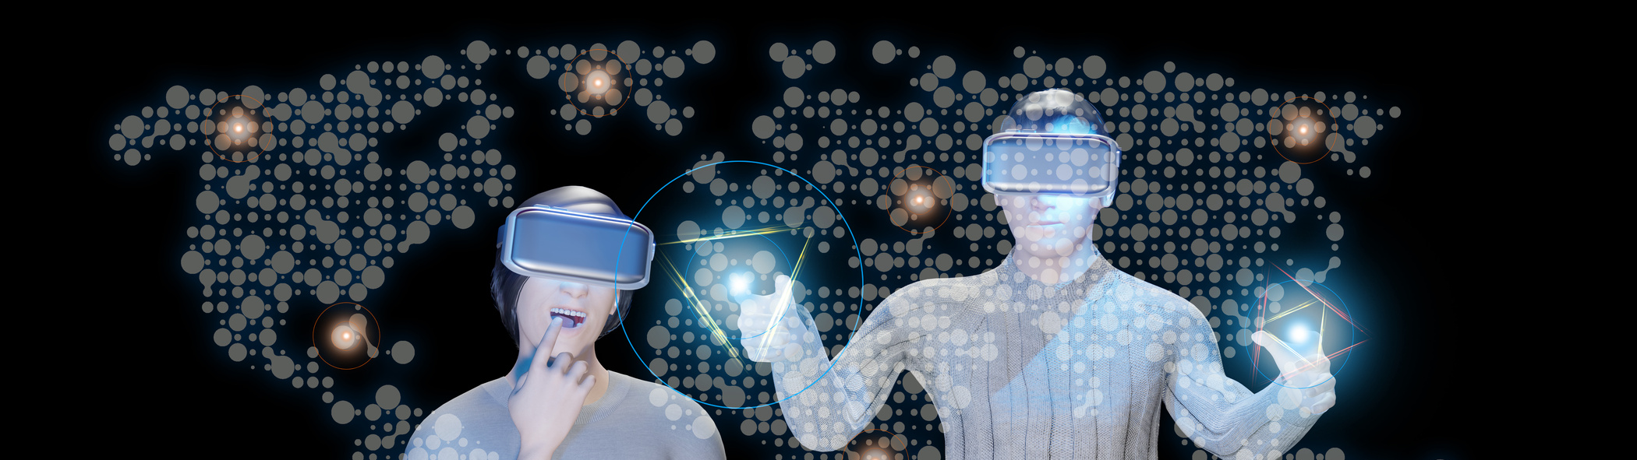
ДОПОВНЕНА РЕАЛЬНІСТЬ НА УРОКАХ ІНФОРМАТИКИ
ЗАВДЯКИ ТОМУ, ЩО AR ДОЗВОЛЯЄ ВІЗУАЛІЗУВАТИ ІНФОРМАЦІЮ, ПОКАЗ - СПРИЙНЯТТЯ ВИГЛЯДІ І НЕ БУДУТЬ ВИТРАЧАТИ ЧАС І КОГНІТИВНІ ЗУСИЛЛЯ НА ЇЇ ІНТЕРПРЕТАЦІЮ.
Доповнена реальність (Augmented Reality, AR) дає можливість максимально візуалізувати об’єкт (будову комп’ютера, візуалізація того чи іншого процесу, створення та опрацювання алгоритмів в реальному та доповненному середовищі), тобто перевести 2D зображення у 3D, а також «оживити» його.
ТРИМАЙ ЩО-НЕБУДЬ, ДОСЛІДЖУЙ БУДЬ -ДЕ
НАТИСНИ
НА МЕНЕ
Merge CubeДозволяє утримувати цифрові 3D-об'єкти, відкриваючи новий спосіб вивчення цифрового світу та взаємодії з ним.

Slide 13
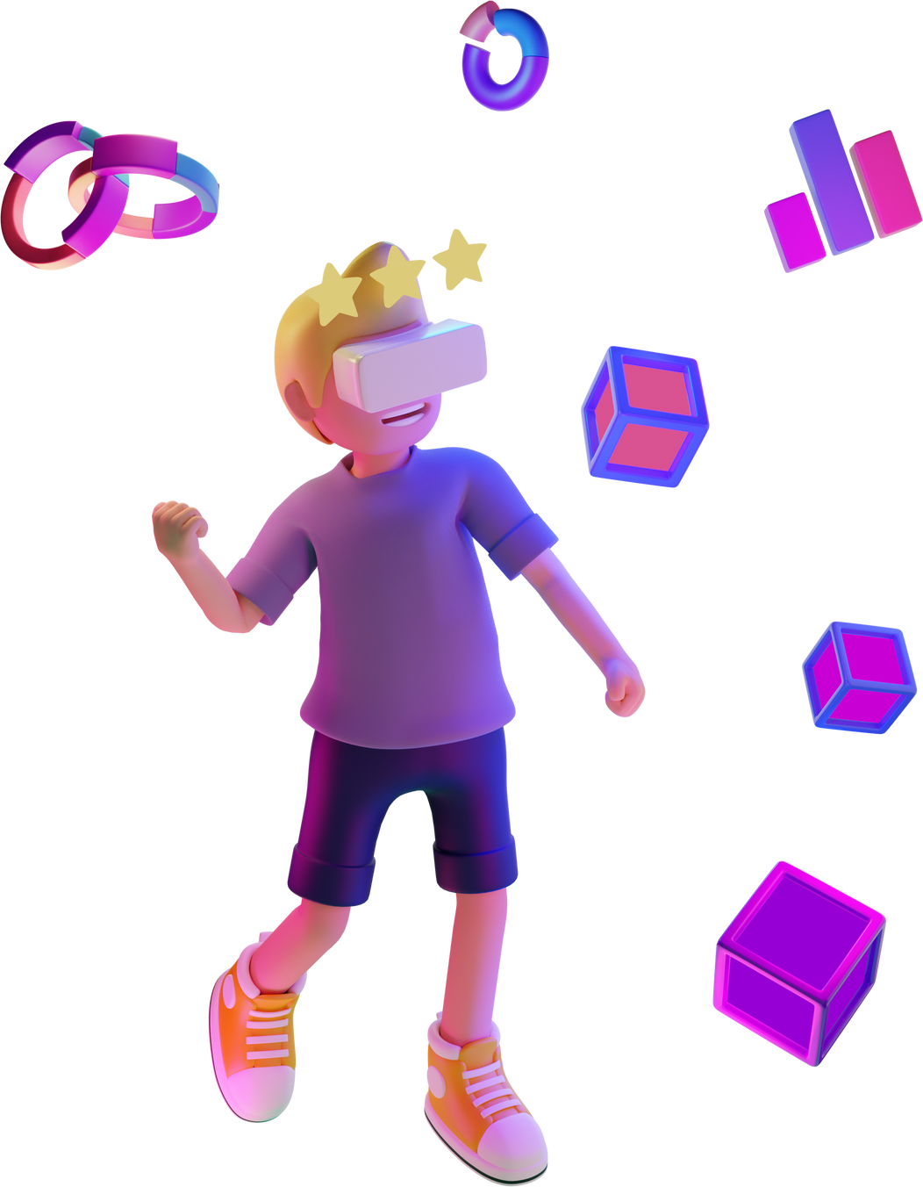
ТЕПЛОДАРСЬКИЙ ЛІЦЕЙ ІМЕНІ О.П. МЕДВЕДКОВА
ПРОФЕСІЙНА СПІЛЬНОТА ВЧИТЕЛІВ МАТЕМАТИКИ ТА ІНФОРМАТИКИ
ДЯКУЮ
ЗА УВАГУ
до зустрічі!
ВІРТУАЛЬНА РЕАЛЬНІСТЬ МОЖЕ СТАТИ ПОТУЖНИМ ІНСТРУМЕНТОМ ДЛЯ ВДОСКОНАЛЕННЯ НАВЧАННЯ МАТЕМАТИКИ ТА ІНФОРМАТИКИ, РОБЛЯЧИ ПРОЦЕС БІЛЬШ ДОСТУПНИМ ТА ПРИВАБЛИВИМ ДЛЯ УЧНІВ.

